Slide 1

A warm welcome to everyone!
Notes:
Ընդհանուր բնութագիրը
Այս սեմինարը բացատրում է, թե ինչպե՞ս է Յոթերորդ Օրվա Ադվենտիստների Եկեղեցին վերաբերվում Էլեն Ուայթին որպես մարգարե:

Slide 2
Խոստում Հիսուսը Հակասություններ Ապաշխարություն Իրագործում Պտուղը Տեսիլք և երազ Դրսևորումը
Աստված խոստացել է մարգարեներ
«Եվ պիտի լինի սրանից հետո, որ Իմ հոգին պիտի թափեմ ամեն մարմնի վրա, և պիտի մարգարեանան ձեր տղերքն ու ձեր աղջկերքը, ձեր ծերերը երազներ պիտի երազեն, ձեր երիտասարդները տեսիլքներ պիտի տեսնեն: Եվ ծառաների ու աղախինների վրա էլ պիտի թափեմ այն օրերը Իմ հոգին:» (Հովել 2.28-29)
Notes:
Հին Կտակարանը խոստում է տալիս, որ վերջին օրերում մարգարեներ կլինեն:

Slide 3
Խոստում Հիսուսը Հակասություններ Ապաշխարություն Իրագործում Պտուղը Տեսիլք և երազ Դրսևորումը
Աստված խոստացել է մարգարեներ
«Զգույշ կացեք մարգարեներից, որ գալիս են ձեզ մոտ ոչխարների հանդերձներով, բայց ներսևանց հափշտակող գայլեր են:»
(Մաթ. 7.15)
Notes:
Բայց Հիսուսը մեզ նախազգուշացրել է նաև սուտ մարգարեների մասին

Slide 4
Խոստում Հիսուսը Հակասություններ Ապաշխարություն Իրագործում Պտուղը Տեսիլք և երազ Դրսևորումը
Աստված խոստացել է մարգարեներ
«Մարգարեությունները մի՛ անարգեք: Ամեն բան փորձեք, բարին ամուր բռնեք:» (1 Թես. 5.20-21)
Notes:
Մենք պետք է ակնկալենք և ողջունենք մարգարեների
Նաև մենք պետք է փորձենք տեսնելու թե արդյո՞ք այն բարի է:
Բայց ինչպե՞ս մենք կարող ենք ստուգել մարգարեներին, որո՞նք են սկզբունքները

Slide 5

Խոստում Հիսուսը Հակասություններ Ապաշխարություն Իրագործում Պտուղը Տեսիլք և երազ Դրսևորումը
Յուրաքանչյուրը կարող է ստանալ Աստծո կանչը
Notes:
Առաջին հերթին մենք պետք է հասկանանք, որ մարգարեություն կարող է գալ ամեն մեկից, ով կանչված է Աստծո կողմից:
Սամուելը ընդամենը փոքրիկ տղա էր, երբ Աստված կանչեց նրան: [1 Թագ. 3.20]
Եզեկիելը քահանա էր [Եզեկիել 1.3]
Ամովսը հովիվ էր [Ամոս 1.1]

Slide 6
Խոստում Հիսուսը Հակասություններ Ապաշխարություն Իրագործում Պտուղը Տեսիլք և երազ Դրսևորումը
Յուրաքանչյուրը կարող է ստանալ Աստծո կանչը
  «Նա չորս կույս աղջիկներ ուներ, որ մարգարեություն էին անում:» (Գործք 21.9)
Notes:
Հետաքրքիր է, որ կանայք նույնպես մարգարեություն կարող էին անել - Գործք 21.9
Կարևոր չէ, թե ով է մարդը, Աստված կարող է կանչել նրան:
Եկեք նայենք մարգարեի Աստվածաշնչյան ստուգատեսին:
Ահա չորս չափորոշիչ որոշելու թե արդյո՞ք մարգարեն Աստծուց է թե՞ ոչ:

Slide 7
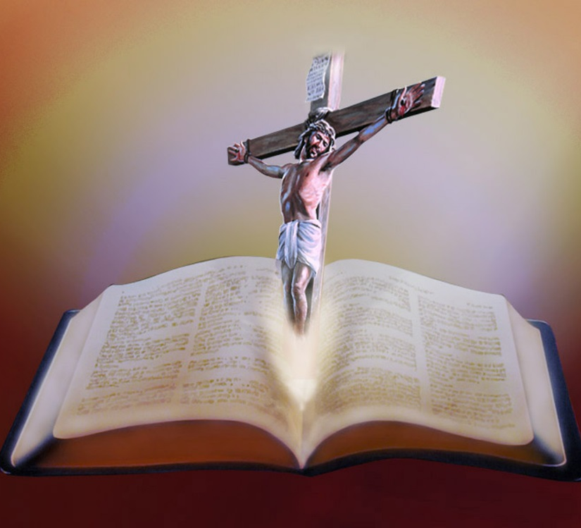
Խոստում Հիսուսը Հակասություններ Ապաշխարություն Իրագործում Պտուղը Տեսիլք և երազ Դրսևորումը
1. Պետք է ընդունի և բարձրացնի Հիսուսին
“¹ Սիրելիներ ամեն հոգու մի հավատաք, այլ փորձեք հոգիները թե արդյո՞ք Աստծուց են, որովհետև շատ սուտ մարգարեներ են դուրս եկել աշխարհ:
² Սրանով ճանաչեք Աստծո Հոգին. Ամեն հոգի, որ խոստովանում է Հիսուս Քրիստոսին մարմնով եկած, Աստծուց է:» (1 Հովհ. 4.1-2)
Notes:
Սա ընդգրկում է այն ամենը, ինչ Հիսուսը արել է այս երկրի վրա, քանի որ միայն դրանից հետո մենք կարող ենք Նրան ընդունել «մարմնով եկած»՝
Նրա սերը
փրկությունը
Մեղավորների ընդունելությունը
ևլն...
Արդյո՞ք Էլեն Ուայթը բարձրացնում էր Հիսուսին՝

Slide 8
Խոստում Հիսուսը Հակասություններ Ապաշխարություն Իրագործում Պտուղը Տեսիլք և երազ Դրսևորումը
1. Պետք է ընդունի և բարձրացնի Հիսուսին
«Նայեք, նայեք Հիսուսին և ապրեք:» (FE 179.1)
Notes:
Այո նա դա անում էր՝
Սրա նման շատ այլ արտահայտություններ կան Ուայթի մոտ՝
«Նայեք, նայեք Հիսուսին և ապրեք:» (Fundamentals of Christian Education, p. 179) ”

Slide 9
Խոստում Հիսուսը Հակասություններ Ապաշխարություն Իրագործում Պտուղը Տեսիլք և երազ Դրսևորումը
1. Պետք է ընդունի և բարձրացնի Հիսուսին
Բարձրացրեք Հիսուսին, ովքեր սովորեցնում են Հիսուսին, բարձրացրեք Հիսուսին քարոզներում, երգերում, աղոթքներում: Թող բոլոր ձեր զորությունը ուղված լինի նրա վրա, որ կորած, մոլորված, խառանշփոթված հոգիներին ցույց տաք Աստծո Գառին: Բարձրացրեք Նրան, հարուցյալ Փրկչին, և բոլորին ասեք, ով լսում է, Եկեք Նրա մոտ, Ով սիրեց մեզ և Իրեն տվեց մեզ համար:
Notes:
Ահա Հիսուսի մասին ամենագեղեցիկ արտահայտություններից մեկը՝

Slide 10
Խոստում Հիսուսը Հակասություններ Ապաշխարություն Իրագործում Պտուղը Տեսիլք և երազ Դրսևորումը
1. Պետք է ընդունի և բարձրացնի Հիսուսին
Թող ամեն քարոզի հիմքը, ամեն երգի թեման լինի փրկության գիտությունը: Թող այն թափվի, որպես ամեն աղոթքի պատասխան: Ոչ մի բան մի բերեք Հիսուսին լրացնելու համար ձեր քարոզներում...

Slide 11
Խոստում Հիսուսը Հակասություններ Ապաշխարություն Իրագործում Պտուղը Տեսիլք և երազ Դրսևորումը
1. Պետք է ընդունի և բարձրացնի Հիսուսին
...ներկայացրեք Հիսուսին որպես հույսը ապաշխարողի և զորությունը ամեն հավատացյալի: Բացահայտեք խաղաղության ուղին մտահոգվածներին և ընկճվածներին, և ցույց տվեք Փրկչի շնորհը և կատարելությունը:» (GW 160)
Notes:
[Gospel Workers, p. 160]
Ով կարդա Էլեն Ուայթին, ապա անպայման նմանատիպ շատ գրությունների կհանդիպի, որտեղ Հիսուսը բարձրացվում է:
Նա նույնիսկ մի ամբողջ գիրք ունի 1000 էջանոց գրված Հիսուսի մասին:
Հիսուսը ամեն ինչ էր Էլեն Ուայթի համար:
Նրա գրությունը դա արտացոլում են:

Slide 12
Խոստում Հիսուսը Հակասություններ Ապաշխարություն Իրագործում Պտուղը Տեսիլք և երազ Դրսևորումը
1. Պետք է ընդունի և բարձրացնի Հիսուսին
✓
Notes:
Էլեն Ուայթը անցնում է այս ստուգատեսը

Slide 13
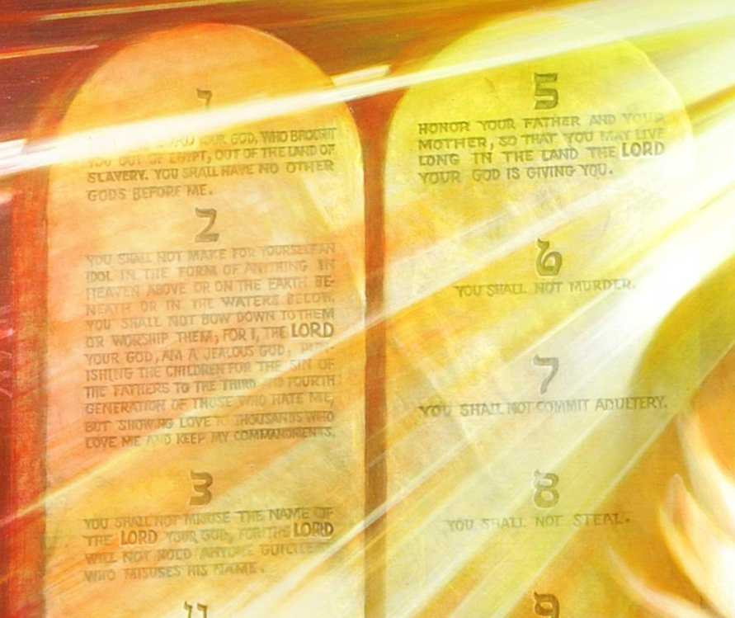
Խոստում Հիսուսը Հակասություններ Ապաշխարություն Իրագործում Պտուղը Տեսիլք և երազ Դրսևորումը
2. Պետք է ներդաշնակ լինի Աստվածաշնչի հետ
«Օրենքին և վկայություններին դիմեք, եթե նրանք չխոսեն այս խոսքի համեմատ, նրանք արշալույս չունեն:» (Ես. 8.20)
Notes:
Երկրորդ ստուգատեսը գրված է Ես. 8.20-ում
«Օրենքը և վկայությունները» նկարագրում է մինչև Եսայան գոյություն ունեցող Աստվածաշունչը:
Ամեն մարգարե ստուգվում է մինչ նա գոյություն ունեցող Աստծո Խոսքի համաձայն:

Slide 14
Խոստում Հիսուսը Հակասություններ Ապաշխարություն Իրագործում Պտուղը Տեսիլք և երազ Դրսևորումը
2. Պետք է ներդաշնակ լինի Աստվածաշնչի հետ
Մովսես
Հեսու
Դատավորներ
Հայտնություն
Notes:
Մովսեսը առաջին էր, և պարզ է այսօր, որ Աստված խոսում էր նրա միջոցով:
Նա Իսրայելին բավականին նշաներ ցույց տվեց, որոնք ապացուցեցին, որ նա իսկապես Աստծուց է:
Հեսուն ստուգվում է ըստ Մովսեսի հնգամատյանի, և եթե հակասում է, ապա ճիշտ չէ:
Էլեն Ուայթը պետք է ստուգվի ամբողջ Աստվածաշնչով: Խնդիրը նրանում է, մինչև Ուայթի ամեն գրությունները չկարդանք, ապա ինչպե՞ս հասկանանք ներդաշնա՞կ է Աստվածաշնչի հետ, թե՞ ոչ: Էլեն Ուայթը գրել է ավելի քան 100,000 էջ գրություն: Իսկ եթե ինչ որ մի տող սխալ լինի՞: Մենք պետք է ուսումնասիրենք:
Առաջարկություն՝
Ընտրեք 20 տարբեր թեմաներ, օրինակ «կրթություն»: Մի աղյուսակում գրեք այն ինչ Աստվածաշունչն է ասում կրթության մասին: Այնուհետև նայեք Էլեն Ուայթի գրությունները, պարզապես ընտրեք մի հատված կապված կրթության հետ և համեմատեք այն աղյուսակում արդեն գրած Աստվածաշնչյան համարների հետ:
Սա կլինի ամենահետքրքիր ուսումնասիրություններից մեկը, որ դուք երբևէ արել եք:

Slide 15
Խոստում Հիսուսը Հակասություններ Ապաշխարություն Իրագործում Պտուղը Տեսիլք և երազ Դրսևորումը
2. Պետք է ներդաշնակ լինի Աստվածաշնչի հետ
✓
Notes:
Դուք կհայտնաբերեք, ինչպես արդեն շատ Ադվենտիստներ հայտնաբերել են նախկինում, որ
Էլեն Ուայթը չի հակասում Աստվածաշնչին
Նա անցնում է երկրորդ ստուգատեսը

Slide 16
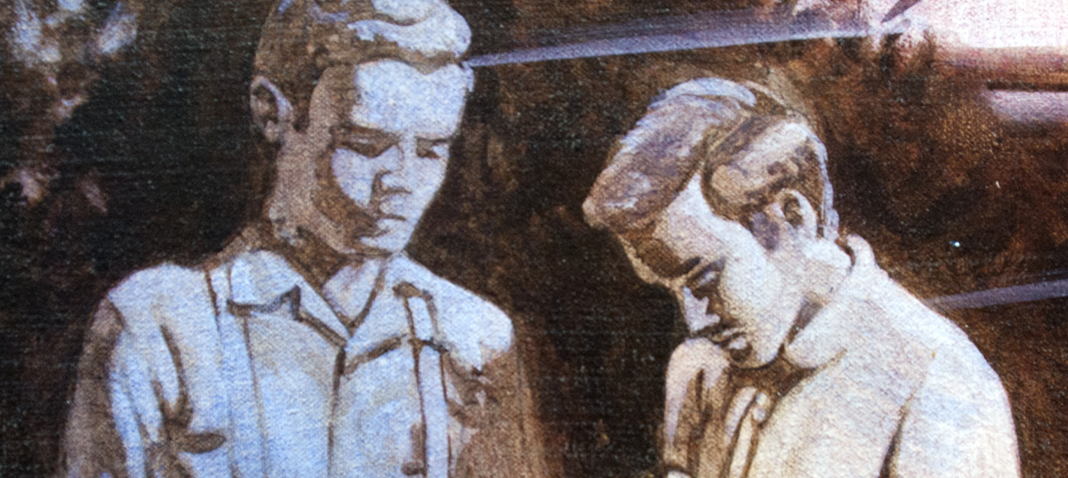
Խոստում Հիսուսը Հակասություններ Ապաշխարություն Իրագործում Պտուղը Տեսիլք և երազ Դրսևորումը
3. Ապաշխարության կոչ
Notes:
A true prophet must call for repentance.
At the time of Jeremiah – two kinds of prophets:
The first kind
paid by – king,
ate at his table,
did not want – lose their job,
consequently said what – king wanted – hear.
The second kind
sent by God
because of – apostasy – God’s people.
They called for repentance
were generally despised.

Slide 17

Խոստում Հիսուսը Հակասություններ Ապաշխարություն Իրագործում Պտուղը Տեսիլք և երազ Դրսևորումը
3. Ապաշխարության կոչ
“¹⁶ Այսպես է ասում Զորաց Տերը. Մի լսեք ձեզ համար մարգարեացող մարգարեների խոսքերին. Նրանք ձեզ խաբում են, նրանք իրենց սրտի տեսիլքն են խոսում, և ոչ թե Տիրոջ բերանից:
¹⁷ Նրանք ասում ու ասում են ինձ անարգողներին. Տերը խոսեց խաղաղություն է լինելու ձեզ համար

Slide 18
Խոստում Հիսուսը Հակասություններ Ապաշխարություն Իրագործում Պտուղը Տեսիլք և երազ Դրսևորումը
3. Ապաշխարության կոչ
և ամեն իր սրտի կամակորությամբ վարվողներին ասում են. Ձեզ վրա չարիք չի գալու...

Slide 19
Խոստում Հիսուսը Հակասություններ Ապաշխարություն Իրագործում Պտուղը Տեսիլք և երազ Դրսևորումը
3. Ապաշխարության կոչ
²¹ Ես այդ մարգարեներին չեմ ուղարկել, բայց իրանք վազ են տալիս, և ես նրանց հետ չեմ խոսել, բայց իրենք մարգարեանում են:
²² Եվ եթե կանգնած լինեին իմ խորհրդումը, այն ժամանակ լսել կտային իմ խոսքերը իմ ժողովրդին, և նրանց ետ կդարձնեին իրենց չար ճանապարհներից, և իրենց չար գործերից:» (Եր. 23.16-17,21-22)
Notes:
Արդյո՞ք Էլեն Ուայթը ապաշխարության կոչ էր անում: Անկասկած:

Slide 20
Խոստում Հիսուսը Հակասություններ Ապաշխարություն Իրագործում Պտուղը Տեսիլք և երազ Դրսևորումը
3. Ապաշխարության կոչ
«Զգուշացեք հապաղումից: Մի հետաձգեք ձեր մեղքերի ներման գործը և սրտի մաքրությունը Հիսուսի միջոցով: Ահա թե որտեղ են հազարավորներ սխալվել և կորցրել հավիտենական կյանքը:Ես այստեղ կանգ չեմ առնի կյանքի կարճատևության և անորոշության վրա, այլ կա վիթխարի վտանգ, վտանգ, որը լավ չեն հասկանում

Slide 21
Խոստում Հիսուսը Հակասություններ Ապաշխարություն Իրագործում Պտուղը Տեսիլք և երազ Դրսևորումը
3. Ապաշխարության կոչ
Կապված Աստծո Սուրբ Հոգու աղերսող ձայնի ստացման հետաձգման հետ, և ընտրելով մնալ մեղքի մեջ... Մեղքը, որքան էլ այն փոքր գնահատվի, կարող է փայփայվել կորցնելով հավիտենականությունը: Այն ինչ մենք չհաղթահարենք, կհաղթահարի մեզ և կոչնչացնի:» (SC 32)
Notes:
Նրա համար, որպես մարգարե ապաշխարության կոչ անելը շատ դժվար գործ էր:
Մի գուցե մեզանից շատերը ցանկանան լինել մարգարե,
Էլեն Ուայթը հաճույքով կփոխեր ձեզ հետ իր մասնագիտությունը:
Նա ավելի շուտ կուզենար մահանալ, քան լինել մարգարե:

Slide 22
Խոստում Հիսուսը Հակասություններ Ապաշխարություն Իրագործում Պտուղը Տեսիլք և երազ Դրսևորումը
3. Ապաշխարության կոչ
«Տարիներով ես զգում էի, որ եթե ես կարողանայի ունենալ իմ ընտրությունը և հաճո լինեի նաև Աստծուն, ապա ես ավելի շուտ կուզեի մահանալ, քան թե տեսիլքներ տեսնել, քանի որ ամեն տեսիլք ինձ մեծ պատասխանատվության մեջ է դնում՝ տանելու ապացույցի և նախազգուշացման վկայություններ, որոնք իմ զգացումներին հակառակ էր՝ առաջացնելով անբացատրելի հոգու տանջանքներ:

Slide 23
Խոստում Հիսուսը Հակասություններ Ապաշխարություն Իրագործում Պտուղը Տեսիլք և երազ Դրսևորումը
3. Ապաշխարության կոչ
Ես երբեք չեմ ցանկացել այս դիրքը, բայց ես չեմ համարձակվում հակադրվել Աստծո Հոգուն և ընտրել ավելի հեշտ դիրք:» (3MR 256)
Notes:
Քանի որ Էլեն Ուայթը ուներ անկեղծ սեր մարդկանց նկատմաբ, ապա նրա համար այդ հանդիմանության գործը դժվար էր:
Բայց Աստծո հետ կապը Ավելի ուժեղ էր քան թե նրա այդ զգացումները:
Նա անում էր այն, ինչ Աստված ասում էր իրեն:

Slide 24
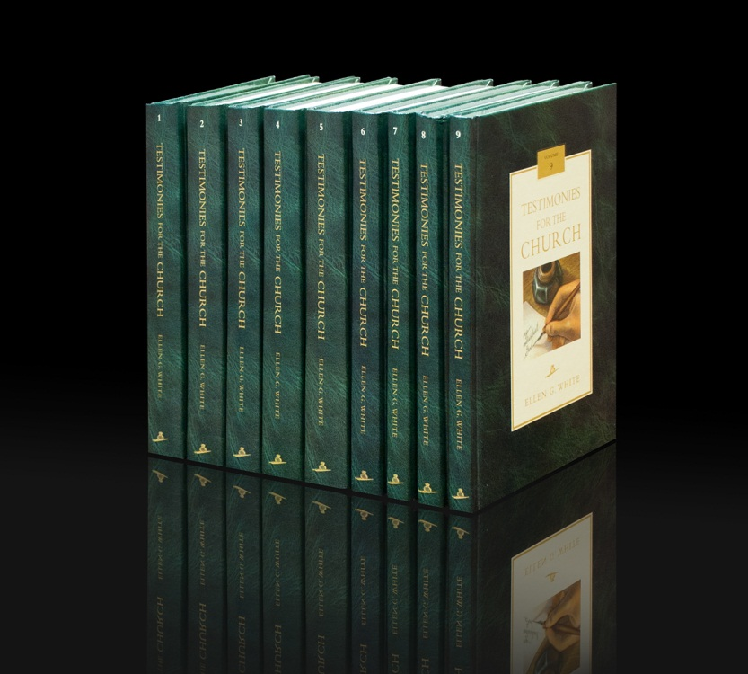
Խոստում Հիսուսը Հակասություններ Ապաշխարություն Իրագործում Պտուղը Տեսիլք և երազ Դրսևորումը
3. Ապաշխարության կոչ
Ես երբեք չեմ ցանկացել այս դիրքը, բայց ես չեմ համարձակվում հակադրվելու Աստծո Հոգուն և ընտրելու ավելի հեշտ դիրք:» (3MR 256)
Notes:
Որպես փաստ, գոյություն ունի նրա կողմից գրված 9 հատորանոց գրքերը, որոնք կոչվում են «Վկայություններ Եկեղեցուն», որը լցված է նմանատիպ հանդիմանություններով և նախազգուշացումներով:

Slide 25
Խոստում Հիսուսը Հակասություններ Ապաշխարություն Իրագործում Պտուղը Տեսիլք և երազ Դրսևորումը
3. Ապաշխարության կոչ
  ✓
Notes:
Էլեն Ուայթը ապաշխարության կոչ է արել, այնպես որ նա անցնում է նաև այս ստուգատեսը

Slide 26
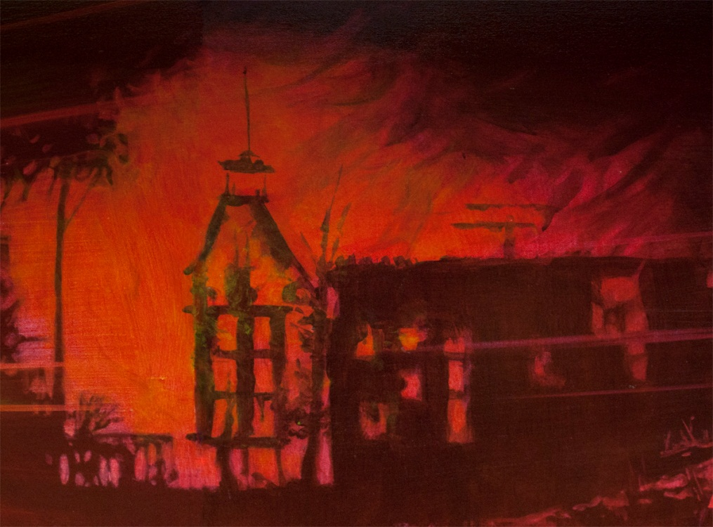
Խոստում Հիսուսը Հակասություններ Ապաշխարություն Իրագործում Պտուղը Տեսիլք և երազ Դրսևորումը
4. Մարգարեությունները պետք է իրագործվեն
«Այն մարգարեն, որ խաղաղություն է մարգարեանում, երբոր այն մարգարեի խոսքը կատարվի, այն ժամանակ ճանաչվում է այն մարգարեն, թե ճշմարտապես Տերն է ուղարկել նրան:» (Եր. 28.9)
Notes:
Մյուս ստուգատեսը՝ Մարգարեի կողմից ասված մարգարեությունները պետք է իրագործվեն, եթե Աստծո կողմից է ուղարկված:
Նախքան այս ստուգատեսին ացնելը կապված Էլեն Ուայթի հետ, ասեմ, որ մարգարեի գլխավոր նպատակը չէ ապագան գուշակել, այնպես որ մենք Ուայթի մոտ չենք տեսնի հազարավոր կանխագուշակություններ ապագայի մասին, բայց բավականին քանակությամբ կան, որոնցից մի քանիսին կանդրադառնանք:

Slide 27
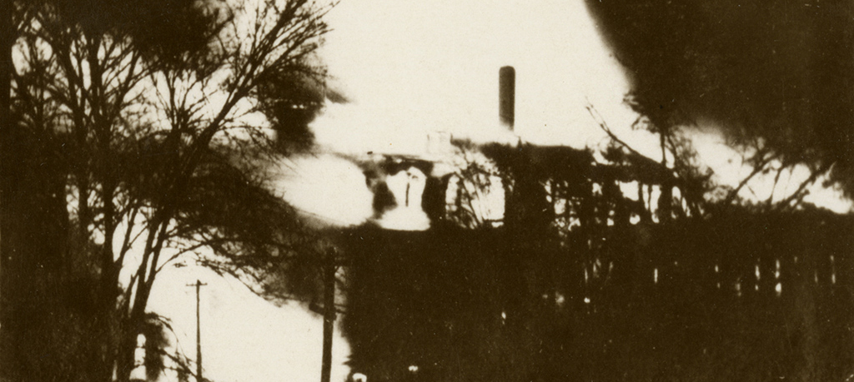
Խոստում Հիսուսը Հակասություններ Ապաշխարություն Իրագործում Պտուղը Տեսիլք և երազ Դրսևորումը
4. Մարգարեությունները պետք է իրագործվեն
«Review & Herald»-ի ավերումը
Notes:
Դրանցից մեկը Ադվենտիստական հրատարակչության կենտրոնի վերաբերյալ է:
“Review & Herald”-ը 20րդ դարի սկզբների ամենամեծ հրատարակչական կենտրոնն էր:
Այնտեղ սկսեցին տպագրել շատ ոչ ադվենտիստական նյութեր
Որոշները կաթոլիկ ծագում ունեին
Որոշները սպիրիտուալիստական ծագում ունեին
Էլեն Ուայթը մի տեսիլքում տեսնում է 1901 [Testimonies to the Church, volume 8, pages 91 & 96]:
«Աստված. . . հակամարտություն ունի հրատարակչատան ղեկավարների հետ: Ես արդեն վախենում էի բացել Review-ի դուռը, անհանգստանալով տեսնել թե ինչպես է Աստված մաքրել այն կրակով... Եթե փոփոխություն չլինի, ապա աղետը կհասնի հրատարակչատանը, և աշխարհը կիմանա պատճառը:» [8T, 91, 96]
Նրա ասածներին չլսեցին
Դեկ. 30-ին, 1902թ. Հրատարակչատունը լիովին հրդեհվեց անբացատրելի ծագման կրակով:
Մինչ վրա հասան, կառույցը ամբողջությամբ քանդված զանգվածի էր վերածվել:
Ոչինչ չկարողացան փրկել:

Slide 28
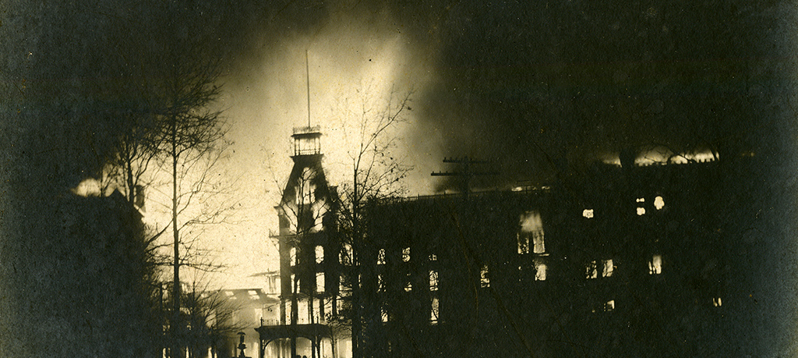
Խոստում Հիսուսը Հակասություններ Ապաշխարություն Իրագործում Պտուղը Տեսիլք և երազ Դրսևորումը
4. Մարգարեությունները պետք է իրագործվեն
Բաթլ Քրիկ առողջարանի ավերումը
Notes:
Փետրվարի 18, 1902թ. – Բաթլ Քրիկի առողջարանը նույնպես հրդեհվեց լիովին:

Slide 29
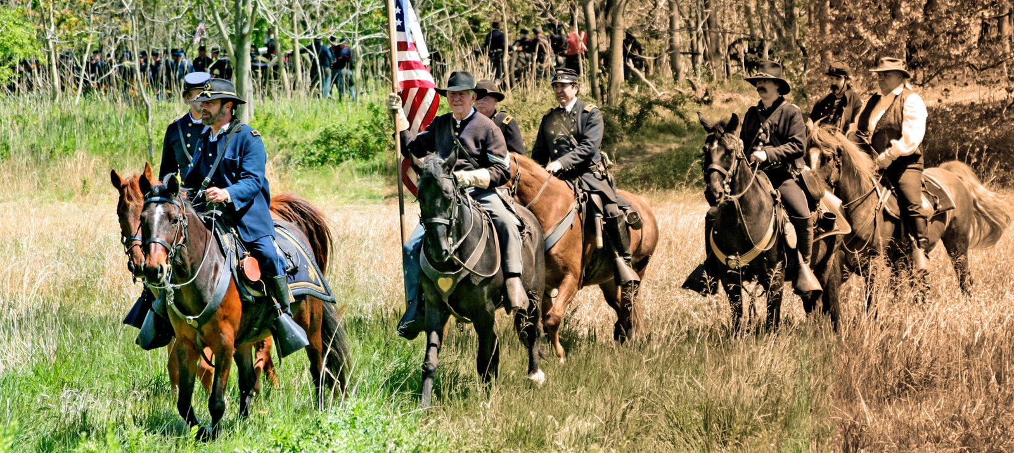
Խոստում Հիսուսը Հակասություններ Ապաշխարություն Իրագործում Պտուղը Տեսիլք և երազ Դրսևորումը
4. Մարգարեությունները պետք է իրագործվեն
Քաղաքացիական պատերազմը
Notes:
Մեկ այլ օրինակ – Էլեն Ուայթը կանխագուշակել է Ամերիակյի քաղաքացիական պատերազմը: Նա երկու տեսիլք է տեսել դրա հետ կապված:

Slide 30

Խոստում Հիսուսը Հակասություններ Ապաշխարություն Իրագործում Պտուղը Տեսիլք և երազ Դրսևորումը
4. Մարգարեությունները պետք է իրագործվեն
Կլինի քաղաքացիական պատերազմ
Երկար և դժվար պատերազմ
Ծնողները կկորցնեն որդիներին այդ պատերազմի ժամանակ
Երկու կողմերն էլ անտարբեր են միմյանց դիրքի մասին
Notes:
Հյուսիսի և հարավի միջև պատերազմ է լինելու
Այն կլինի երկարատև և դաժան
Որոշ ծնողներ, որտեղ նա խոսում էր կկորցնեն իրենց որդիներին:
Երկու կողմն էլ անտարբեր են միմյանց իրավիճակների մասին՝
Հարավայինները ավելի լավ են պատրաստված պատերազմի քան հյուսիսայինները պատկերացնում են
Հյուսիասյինները ավելի դիմացկուն են քան հարավայինները
Սա սարսուռ առաջացնող կանխատեսում էր և մարդիկ չէին հավատում դրան:
Մարդկանց տրամաբանությունը ասում էր, որ չի լինի պատերազմ, քանի որ հարավայինները այդքան հիմար չեն որ սկսեն պատերազմ:
Կամ էլ եթե հանկարծ պատերազմ էլ լինի այն շատ կարճ կտևի
Այնուամենայնիվ, Էլեն Ուայթը ճիշտ դուրս եկավ, քանի որ այն լիովին իրագործվեց:

Slide 31
Խոստում Հիսուսը Հակասություններ Ապաշխարություն Իրագործում Պտուղը Տեսիլք և երազ Դրսևորումը
4. Մարգարեությունները պետք է իրագործվեն
  ✓
Notes:
Նորից Էլեն Ուայթը անցնում է ստուգատեսը
Լրացուցիչ ասեմ, որ կան մարգարեություններ, որ կոչվում են պայմանական և ոչ բոլորը անպայման պետք է իրագործվեն:

Slide 32
Խոստում Հիսուսը Հակասություններ Ապաշխարություն Իրագործում Պտուղը Տեսիլք և երազ Դրսևորումը
4. Մարգարեությունները պետք է իրագործվեն
«⁷ Ամեն անգամ, որ խոսում եմ մեկ ազգի կամ մեկ թագավորության դեմ, նրան քանդելու, փուլ ածելու և կորցնելու համար,
⁸ Եթե այն ազգը դարձի է գալիս իր չարությունից, որի մասին ես խոսել էի, այն ժամանակ ես էլ զղջում եմ այն չարիքի համար, որ խորհել էի նրան անելու համար:
Notes:
Եր. 18.7-10:

Slide 33
Խոստում Հիսուսը Հակասություններ Ապաշխարություն Իրագործում Պտուղը Տեսիլք և երազ Դրսևորումը
4. Մարգարեությունները պետք է իրագործվեն
⁹ Եվ ամեն անգամ, որ խոսում եմ մեկ ազգի կամ մեկ թագավորության մասին, նրան շինելու և տնկելու համար
¹⁰ Եթե նա չարություն է անում իմ աչքի առաջին և չի լսում իմ խոսքին, այն ժամանակ ես էլ զղջում եմ այն բարիքի համար, որ ասել էի թե նրան բարիք եմ :» (Եր. 18.7-10)

Slide 34
Խոստում Հիսուսը Հակասություններ Ապաշխարություն Իրագործում Պտուղը Տեսիլք և երազ Դրսևորումը
4. Մարգարեությունները պետք է իրագործվեն
«Եվ Հովնանը սկսեց քաղաքը մտնել մեկ օրվա ճանապարհ, և քարոզում էր ու ասում. Դեռ քառասուն օր կա, և Նինվեն պիտի կործանվի:» (Հովնան 3.4)

Slide 35
Խոստում Հիսուսը Հակասություններ Ապաշխարություն Իրագործում Պտուղը Տեսիլք և երազ Դրսևորումը
4. Մարգարեությունները պետք է իրագործվեն
«Եվ Նինվեի մարդիկ հավատացին Աստծուն, և ծոմ հրատարակեցին, և քուրձ հագան մեծերից մինչև պզտիկները:» (Հովնան 3.5)
Notes:
Բայց ինչ որ զարմանալի բան պատահեց, որը Հովնանը չէր սպասում և նույնիսկ չէր էլ ուզում:

Slide 36
Խոստում Հիսուսը Հակասություններ Ապաշխարություն Իրագործում Պտուղը Տեսիլք և երազ Դրսևորումը
4. Մարգարեությունները պետք է իրագործվեն
«Եվ Աստված տեսավ նրանց գործերը, որ ետ դառան իրենց չար ճանապարհներից, և Աստված զղջաց այն չարյաց մասին, որ ասել էր թե պիտի անի նրանց, և չարավ:» (Հովնան 3.10)
Notes:
Այստեղից պարզ է դառնում, որ մարգարեությունները ոչ միշտ են իրագրոծվում , եթե նույնիսկ դրանք Աստծուց են: Եվ դրա օրինակ է Նինվեն:

Slide 37
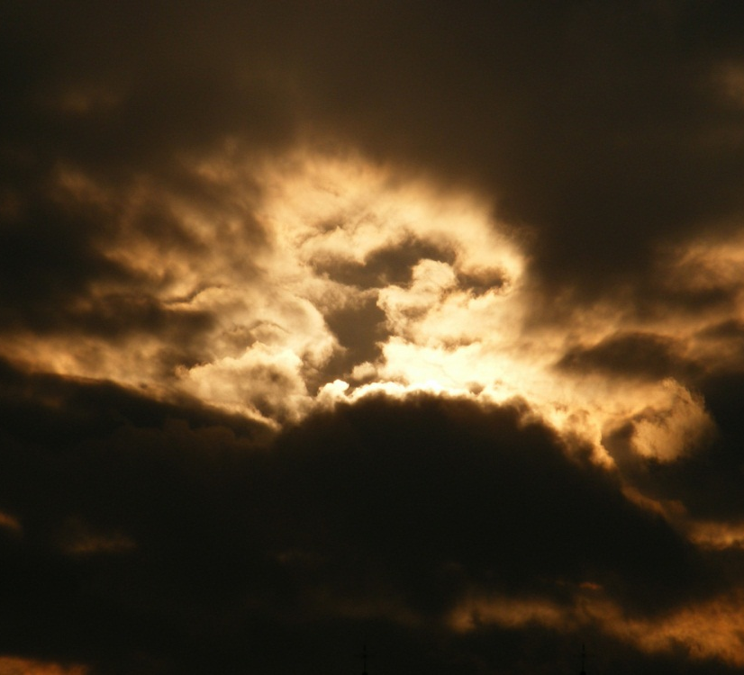
Խոստում Հիսուսը Հակասություններ Ապաշխարություն Իրագործում Պտուղը Տեսիլք և երազ Դրսևորումը
4. Մարգարեությունները պետք է իրագործվեն
«Ես տեսա մի խումբ մարդկանց ներկա այս համաժողովի ժամանակ: Հրեշտակը ինձ ասաց. «Ոմանք որդերի կեր են, ոմանք վերջին յոթ պատուհասների սուբյեկտ են, ոմանք պիտի կենդանի մնան երկրի վրա և փոխակերպվեն Հիսուսի գալստի ժամանակ:» (1T 131)
Notes:
Նույնը կիրառվում է նաև Էլեն Ուայթի նկատմամբ՝
1856թ. Համաժողովի ժամանակ նա արել է արտահայտություն [Testimonies, volume 1, page 131]
Իհարկե հիմա այդ համաժողովի ժամանակ գտնվողները մահացել են:
Արդյո՞ք Էլեն Ուայթը սուտ մարգարե է
Էլեն Ուայթը պարզ հասկանում էր, որ իր մարգարեությունները պայմանական են:

Slide 38
Խոստում Հիսուսը Հակասություններ Ապաշխարություն Իրագործում Պտուղը Տեսիլք և երազ Դրսևորումը
4. Մարգարեությունները պետք է իրագործվեն
«Աստծո հրեշտակները մարդկանց ուղված լուրի մեջ ներկայացնում են, որ ժամանակը շատ կարճ է: Այդ մասին ինձ միշտ ներկայացվում է: Ճիշտ է նաև, ժամանակը ավելի երկարում է, քան թե մենք սպասում էինք այս լուրի սկզբներում: Մեր Փրկիչը չհայտնվեց շուտ, ինչպես հուսով սպասում էինք: Բայց արդյո՞ք Աստծո Խոսքը սխալվում է: Երբեք
Notes:
Evangelism, էջ 695

Slide 39
Խոստում Հիսուսը Հակասություններ Ապաշխարություն Իրագործում Պտուղը Տեսիլք և երազ Դրսևորումը
4. Մարգարեությունները պետք է իրագործվեն
Մենք պետք է հիշենք, որ Աստծո խոստումները և նախազգուշացումները պայմանական են: Աստծո կամքը չէր, որ Հիսուսի գալուստը այսպես ձգձգվեց: Աստված չէր ուզում, որ Իր Իսրայել ժողովուրդը թափառեր 40 տարի անապատում:

Slide 40
Խոստում Հիսուսը Հակասություններ Ապաշխարություն Իրագործում Պտուղը Տեսիլք և երազ Դրսևորումը
4. Մարգարեությունները պետք է իրագործվեն
Նա խոստացավ նրանց, որ ուղիղ կտանի Քանանի երկիրը, և այնտեղ կհիմնադրի նրանց որպես սուրբ, առողջ ազգ: Բայց նրանք, ում առաջինը քարոզվեց այդ լուրը, անհավատության պատճառով չմտան: Նրանց սրտերը լցված էին բողոքով, ըմբոստությամբ, ատելությամբ, և Նա չկարողացավ իրագործել Իր ուխտը նրանց հետ:» (Ev 695)
Notes:
Նա համեմատում է Իսրայելի թափառումը անապատում Ադվենտիստների հետ:
Նա ասում, որ մենք կարող էինք լինել երկնքում, բայց դա չեղավ մեր անհավատության պատճառով:
Այսպիսով, եթե այս մարգարեությունը չիրագործվեց, ապա դա ցույց չի տալիս, որ Էլեն Ուայթը սուտ մարգարե է, ընհակառակը, ցույց է տալիս Աստծո ժողովորդի անհավատությունը:

Slide 41
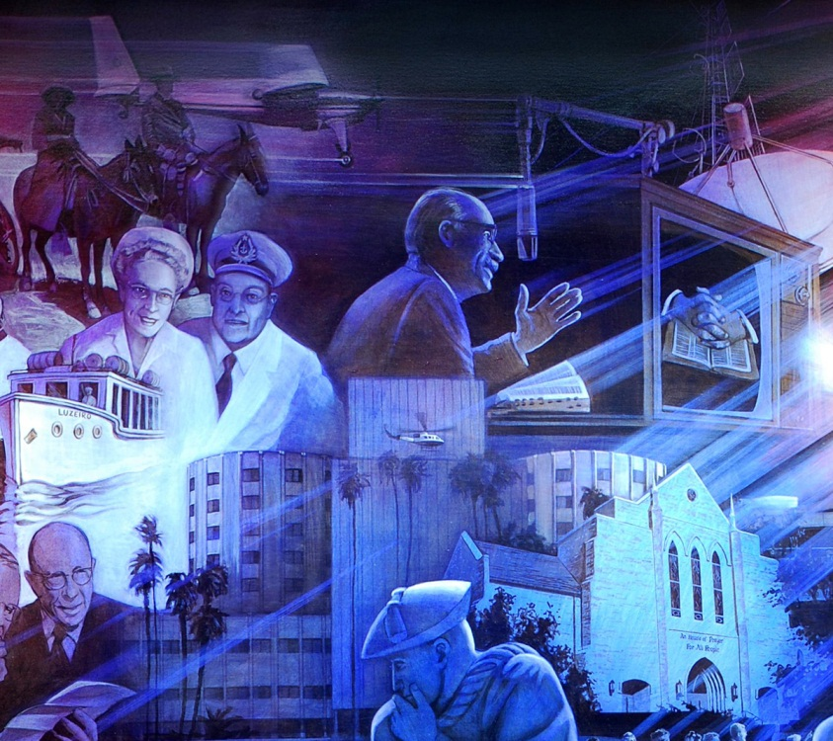
Խոստում Հիսուսը Հակասություններ Ապաշխարություն Իրագործում Պտուղը Տեսիլք և երազ Դրսևորումը
5. Բերում է բարի պտուղ
«¹⁵ Զգույշ կացեք սուտ մարգարեներից, որ գալիս են ձեզ մոտ ոչխարների հանդրեձներով, բայց ներսևանց հափշտակող գայլեր են:
¹⁶ Իրենց պտուղներից նրանց ճանաչեք. Միթե՞ փշերից խաղող են քաղում կամ տատասկից՝ թուզ:
¹⁷ Այսպես ամեն բարի ծառ բարի պտուղ է բերում, և չար ծառը չար պտուղ է բերում:

Slide 42
Խոստում Հիսուսը Հակասություններ Ապաշխարություն Իրագործում Պտուղը Տեսիլք և երազ Դրսևորումը
5. Բերում է բարի պտուղ
¹⁸ Չի կարող բարի ծառը չար պտուղ բերել, ոչ էլ չար ծառը բարի պտուղ բերել:
¹⁹ Ամեն ծառ, որ բարի պտուղ չի բերում, կտրվում է և կրակի մեջ գցվում:
²⁰ Ուրեմն իրենց պտուղներից ճանաչեք նրանց: (Մաթ. 7.15-20)
Notes:
Եթե Էլեն Ուայթի պտուղները բարի են, ապա նա կանցնի նաև այս ստուգատեսը:
Իսկ, որո՞նք են նրա պտուղները:

Slide 43
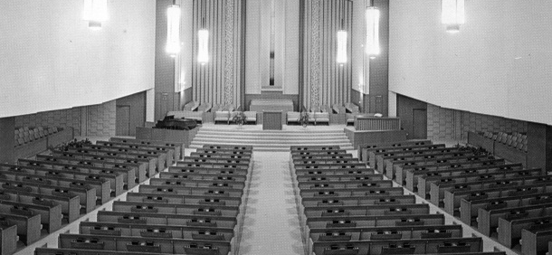
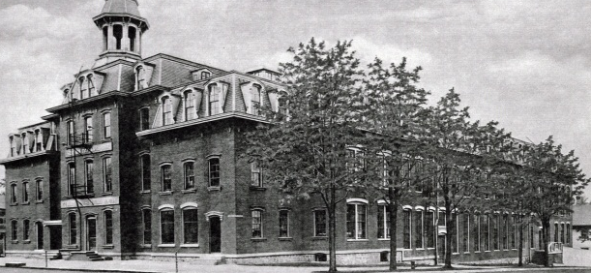
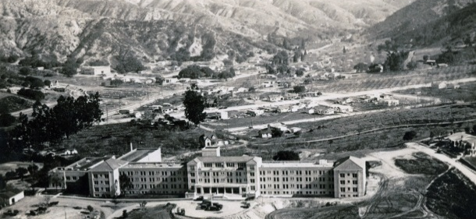
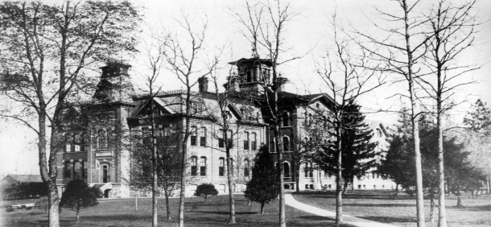
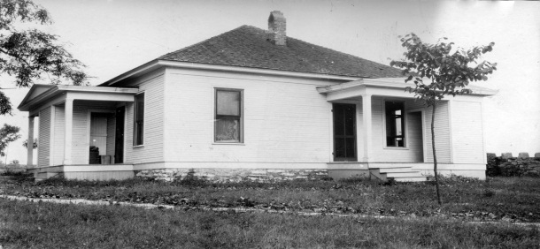

Խոստում Հիսուսը Հակասություններ Ապաշխարություն Իրագործում Պտուղը Տեսիլք և երազ Դրսևորումը
5. Բերում է բարի պտուղ
Անդամությունը՝ 100,000
Հրատարակչատներ՝ 37
Առողջարաններ՝ 34
Քլոջներ և ակադեմիաներ՝ 70
Տարական դպրոցներ՝ 510
Լեզուներ՝ 36
Notes:
Էլեն Ուայթի մահվան ժամանակ St. Helena Star ասում է եկեղեցու վիճակի մասին: [St. Helena Star, July 23, 1915; printed in Woman of Vision, page 550]
Եկեղեցին ուներ այդ պահին
Մոտ 100,000 անդամ
37 հրատարակչատուն
34 առողջարաններ
70 միջնակարգ դպրոցներ, ակադեմիաներ, քոլեջներ
510 տարական դպրոցներ
… տարածված էր ամբողջ աշխարհով մեկ:
Ուայթի որոշ գրություններ թարգմանվել էին 36 լեզուներով:

Slide 44
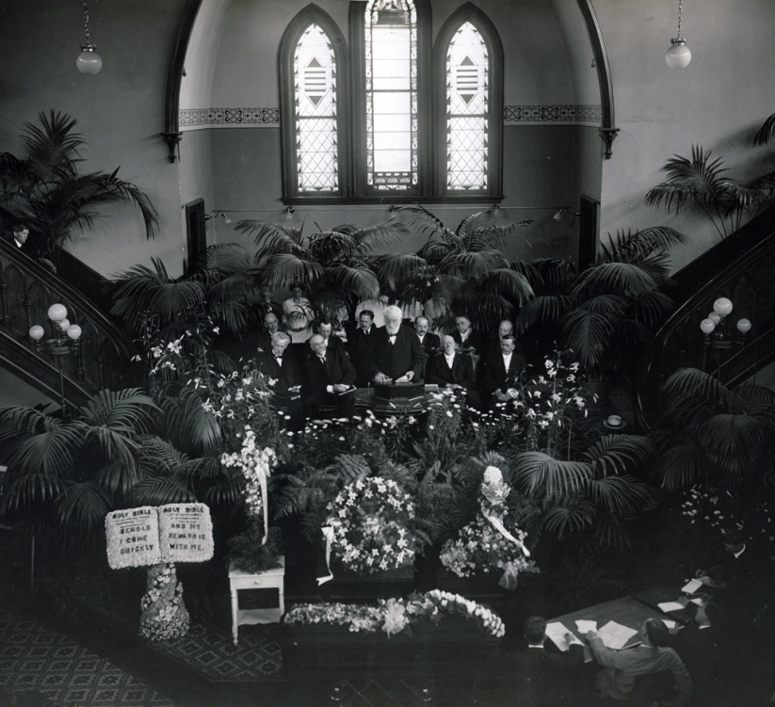
Խոստում Հիսուսը Հակասություններ Ապաշխարություն Իրագործում Պտուղը Տեսիլք և երազ Դրսևորումը
5. Բերում է բարի պտուղ
«Թաղման արարողության ժամանակ խոսնակների հղումը լսարանին հետևյալն էր, որ Էլեն Ուայթի ամենամնայուն հուշարձանը, բացի նրա աստվածավախ կյանքից և խոսելաոճից, նրա թողարկած աշխատություններն են, որը բերում է ամենամաքուր բարոյականության,
Notes:
Այդ հոդվածում ասվում է՝

Slide 45
Խոստում Հիսուսը Հակասություններ Ապաշխարություն Իրագործում Պտուղը Տեսիլք և երազ Դրսևորումը
5. Բերում է բարի պտուղ
ուղեկացում դեպի Քրիստոսը և Աստվածաշունչը, և բերում մխիթարություն ու քաջալերում թուլասրտներին: «Նա արեց այն, ինչ կարող էր, և հիմա նրա մահից հետո նա դեռ խոսում է»:» (WV 550)
Notes:
Ով կարդա Էլեն Ուայթին կիմանա նրա մասին և նրա պտուղների մասին:

Slide 46
Խոստում Հիսուսը Հակասություններ Ապաշխարություն Իրագործում Պտուղը Տեսիլք և երազ Դրսևորումը
5. Բերում է բարի պտուղ
Եկեղեցիներ՝ 71,048
Անդամությունը՝ 17,214,683
Ներկայությունը՝ 209 (of 232)
Դպրոցները՝ 7,806
Առողջ., հիվանդանոց՝ 173
Բժշկական կենտրոններ՝ 14
Հրատարակչատներ՝ 63
Notes:
Այսօր եկեղեցին ավելի լայն է:
Յոթերորդ Օրվա Ադվենտիստների Եկեղեցին շատ մեծ եկեղեցի է, որը մեծ դրական փոփոխություններ է անում մարդկանց կյանքում ինչպես հոգևոր առումով, այնպես էլ առողջության և կրթության:
Եկեղեցու պատմաբանները համաձայն են, որ առանց Էլեն Ուայթի այս ամենը տեղի չէր ունենա:

Slide 47
Խոստում Հիսուսը Հակասություններ Ապաշխարություն Իրագործում Պտուղը Տեսիլք և երազ Դրսևորումը
5. Բերում է բարի պտուղ
  ✓
Notes:
Էլեն Ուայթի ծառայությունը բերել է բարի պտուղներ: Նա անցնում է նաև այս ստուգատեսը:

Slide 48
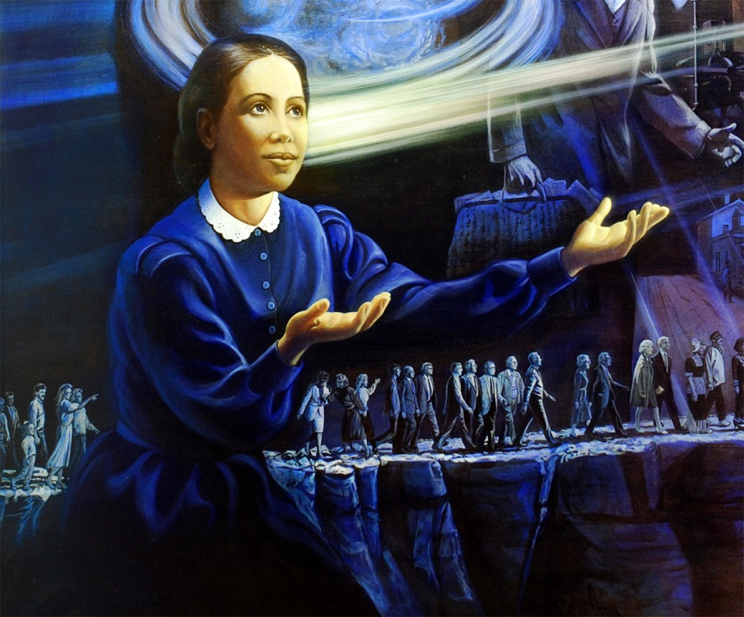
Խոստում Հիսուսը Հակասություններ Ապաշխարություն Իրագործում Պտուղը Տեսիլք և երազ Դրսևորումը
6. Ստանում է տեսիլքներ և երազներ
«Եվ ասաց. Հիմա Իմ խոսքը լսեք, եթե ձեզանից մեկը մարգարե լինի, ես Եհովաս Ինձ տեսիլքի մեջ կճանաչեցնեմ նրան, կամ երազով կխոսեմ նրա հետ:» (Num 12:6)
Notes:
Վերջին ստուգատեսը՝
Մարգարեները տեսնում են տեսիլքներ և երազներ:
Հենց այսպիսի միջոցով է Էլեն Ուայթը նկարագրում Աստծո հետ հաղորդակցությունը:

Slide 49
Խոստում Հիսուսը Հակասություններ Ապաշխարություն Իրագործում Պտուղը Տեսիլք և երազ Դրսևորումը
6. Ստանում է տեսիլքներ և երազներ
«Ինչպես Աստված է ցույց տվել ինձ սուրբ տեսիլքում Ադվենտ ժողովրդի ճանապարհորդությունը դեպի Սուրբ Քաղաք, և հարուստ պարգևը նրանց, ովքեր սպասում են իրենց Տիրոջ գալստին հարսանիքից, ապա իմ պարտքն է ձեզ պատմել հակիրճ ձևով այն ինչ Աստված ինձ բացահայտել է:» (WLF 14)
Notes:
Տեսիլքներ

Slide 50
Խոստում Հիսուսը Հակասություններ Ապաշխարություն Իրագործում Պտուղը Տեսիլք և երազ Դրսևորումը
6. Ստանում է տեսիլքներ և երազներ
«Ես երազ տեսա, որ Աստծո Հոգին իջավ ինձ վրա, և ես արթնացա սուգի ու աղթքների մեջ, և ասացի. «Աստծո Հոգին ինձ վրա է: Ես պետք է ասեմ ձեզ, որ դուք պետք է սկսեք աշխատել ինքներդ ձեր վրա: Դուք փնտրում եք Աստծուն և ուզում եք, որ Ինքը անի ձեր փոխարեն այդ գործը:» (LS 197)
Notes:
Երազներ

Slide 51
Խոստում Հիսուսը Հակասություններ Ապաշխարություն Իրագործում Պտուղը Տեսիլք և երազ Դրսևորումը
6. Ստանում է տեսիլքներ և երազներ
  ✓
Notes:
Նա այս ստուգատեսն էլ է անցնում, քանի որ ստանում էր երազներ և տեսիլքներ, ինչպես Աստվածաշնչում է գրված:

Slide 52
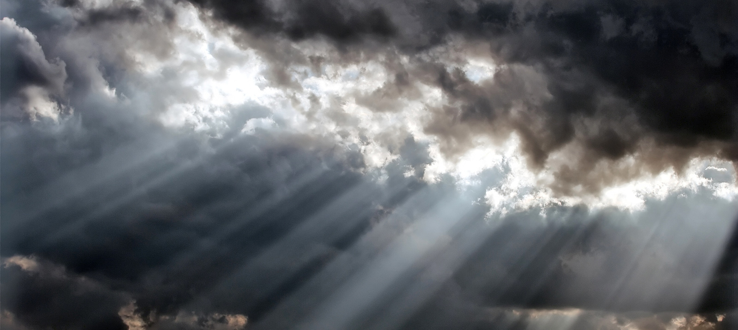
Խոստում Հիսուսը Հակասություններ Ապաշխարություն Իրագործում Պտուղը Տեսիլք և երազ Դրսևորումը
Ֆիզիկական դրսևորումները
Notes:
Նա տեսիլքների ժամանակ ունեցել է որոշակի ֆիզիկական դրսևորումներ, բայց նախքան տեսնելը թե կոնկրետ ի՞նչ դրսևորումներ, եկեք տեսնենք Աստվածաշունչը ի՞նչ է ասում մարգարեների տեսիլքի ժամանակ ֆիզիկական դրսևորման մասին:

Slide 53
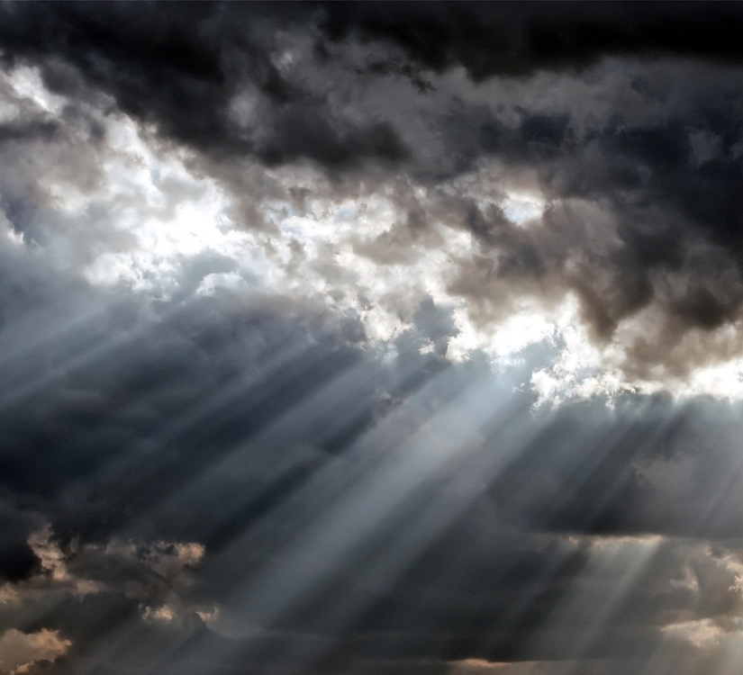
Խոստում Հիսուսը Հակասություններ Ապաշխարություն Իրագործում Պտուղը Տեսիլք և երազ Դրսևորումը
Ֆիզիկական դրսևորումներ
«⁷ Եվ մենակ ես Դանիելս էի տեսնում այս տեսիլքը, և այն մարդիկը՝ որոնք ինձ հետ էին, տեսիլքը չէին տեսնում, այլ մեծ երկյուղ ընկավ նրանց վրա և փախան թաքուստը:
⁸ Եվ ես մենակ մնացի և տեսա այս մեծ տեսիլքը, և ինձանում զորություն չմնաց, և իմ վայելչությունը փոխվեցավ ապականության, և ես էլ ուժ չունեցա:
Notes:
Մի անգամ Դանիելը երբ տեսիլք է ստանում նա ունենում է որոշակի ֆիզիկական դրսևորումներ:

Slide 54
Խոստում Հիսուսը Հակասություններ Ապաշխարություն Իրագործում Պտուղը Տեսիլք և երազ Դրսևորումը
Ֆիզիկական դրսևորումներ
⁹ Եվ ես լսեցի նրա խոսքերի ձայնը, և երբոր նրա խոսքերի ձայնը լսեցի, ես թմրած եղա ընկա երեսիս վրա, և երեսս գետինն էր:» (Դան. 10.7-9)
Notes:
Երբ նա ստացավ տեսիլքը նա ուժերը կորցրեց և ընկավ գետնին:

Slide 55
Խոստում Հիսուսը Հակասություններ Ապաշխարություն Իրագործում Պտուղը Տեսիլք և երազ Դրսևորումը
Ֆիզիկական դրսևորումներ
«¹⁶ Եվ ահա մարդի որդկանց նմանությունով մեկը դպավ շրթունքներիս, և ես բերանս բաց արի և խոսեցի և ասացի իմ առաջը կանգնողին. Ով տեր իմ, այս տեսիլքովը ետ դառան դեպի ինձ իմ ցավերը, և ես էլ ուժ չունեցա:
Notes:
Այնուհետև մի փոքր ուշ մեկ այլ բան է պատահում Դան.10.16-17

Slide 56
Խոստում Հիսուսը Հակասություններ Ապաշխարություն Իրագործում Պտուղը Տեսիլք և երազ Դրսևորումը
Ֆիզիկական դրսևորումներ
¹⁷ Եվ ինչպե՞ս պիտի կարողանա այս իմ տիրոջ ծառան խոսել այս իմ տիրոջ հետ, որովհետև ինձանում հիմիկվանից ուժ չկա, և ինձանում շունչ չմնաց:» (Դան. 10.16-17)
Notes:
Նա ստացավ ուժ, բայց չէր շնչում:

Slide 57
Խոստում Հիսուսը Հակասություններ Ապաշխարություն Իրագործում Պտուղը Տեսիլք և երազ Դրսևորումը
Ֆիզիկական դրսևորումներ
«¹⁵ Եվ իր պատգամն սկսեց և ասաց. Բեովրի որդի Բաղաամի խոսքը, և աչքը բաց մարդի խոսքը,
¹⁶ Աստծո խոսքերը լսողի, և Բարձրյալի գիտությունը գիտեցողի և Ամենակարողի տեսիլքը տեսնողի, գետինը ընկնողի և աչքը բաց եղողի խոսքը:» (Թվոց 24.15-16)
Notes:
Բաղաամի մասին էլ կա հետևյալ ֆիզիկական դրսևորումը

Slide 58
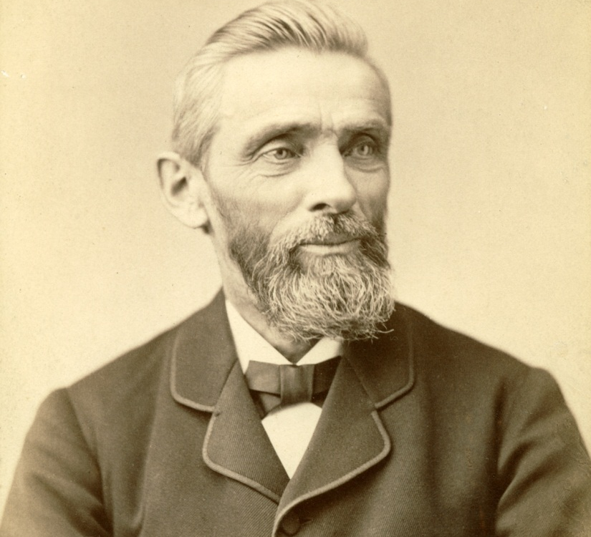
Խոստում Հիսուսը Հակասություններ Ապաշխարություն Իրագործում Պտուղը Տեսիլք և երազ Դրսևորումը
Ֆիզիկական դրսևորումներ
«Տեսիլքի մեջ մտնելիս նա երեք անգամ բարձր ձայնով ասում էր «Փա՜ռք», որը արձագանքում էր, հետո երկրորդ անգամ, իսկ հետո երրորդ անգամը, որը ավելի զորեղ էր քան առաջինը... Չորս, հինգ վայրկյանի ընթացքում նա ընկնում էր կարծես ուշաթափված կամ ուժերը կորցրած, հետո նա կարծես լցվում էր գերմարդկային ուժով, երբեմն կանգնում էր ոտքերի վրա
Notes:
Ջ. Լաֆբորուն ով Էլեն Ուայթին շատ լավ ծանոթ էր
Տեսել է նրան տեսիլք տեսնելիս 50 անգամ:
և պատմում է թե ինչպիսի դրսևորում է ունեցել Էլեն Ուայթը տեսիլք տեսնելիս: [Woman of Vision, page 35]

Slide 59
Խոստում Հիսուսը Հակասություններ Ապաշխարություն Իրագործում Պտուղը Տեսիլք և երազ Դրսևորումը
Ֆիզիկական դրսևորումներ
և սկսում էր քայլել սենյակով մեկ: Գլխի շարժմանը զուգահեռ նա ձեռքի հաճախակի շարժումներ էր կատարում՝ցույց տալով ձախ կամ աջ: Բոլոր այս շարժումները արվում էին շատ մեղմ: Եթե նրա ձեռքը շարժվում էր և ընդունում մի դիրք, ապա անհնար էր որևէ մեկին տեղաշարժել այն: Նրա աչքերը միշտ բաց էին և չէր թարթում,

Slide 60
Խոստում Հիսուսը Հակասություններ Ապաշխարություն Իրագործում Պտուղը Տեսիլք և երազ Դրսևորումը
Ֆիզիկական դրսևորումներ
նրա գլուխը միշտ բարձր էր և նայում էր վեր, ոչ թե սառած հայացքով, այլ դեմքի հաճելի արտահայտությամբ: Դեմքի արտահայտությունը երբեմն փոխվում էր, և դա այն դեպքում, երբ կարծես թե ինչ որ կոնկրետ բան է տեսնում: Նա չի շնչում, չնայած նրա զարկը նորմալ է:

Slide 61
Խոստում Հիսուսը Հակասություններ Ապաշխարություն Իրագործում Պտուղը Տեսիլք և երազ Դրսևորումը
Ֆիզիկական դրսևորումներ
Միայն փոխվում էր այն դեպքում, երբ կարծես թե սևեռած ինչ որ հեռավոր առարկայի էր նայում: Նա չէր շնչում, այնուամենայնիվ նրա զարկը նորմալ էր աշխատում: Նրա դեմքը հաճելի տեսք ունի և մաշկի գույնը նորմալ է:» (WV, 35)
Notes:
Լաֆբորուն նշում է բոլոր այն նշանները, որոնք կան Աստվածաշնչում:
Այս նշանները համարյա միշտ ուղեկցվում էին տեսիլքի հետ հավաքույթների ժամանակ, որպեսզի եկեղեցին համոզվեր:

Slide 62
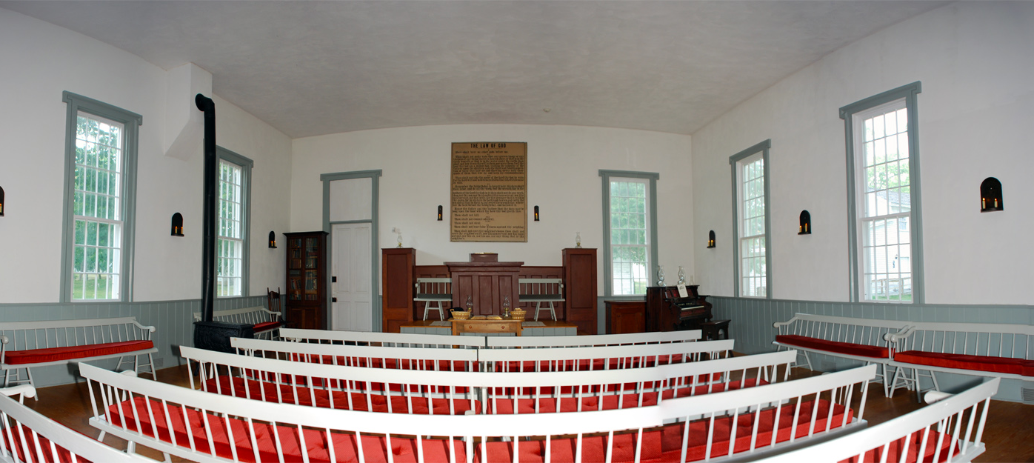
Խոստում Հիսուսը Հակասություններ Ապաշխարություն Իրագործում Պտուղը Տեսիլք և երազ Դրսևորումը
Ֆիզիկական դրսևորումներ
Notes:
Մեկ այլ հետաքրքիր փաստ պատմում է Արթուր Ուայթը, նրա թոռը: [Ellen G. White: Volume 1 – The Early Years]:
Մի բժիշկ, ով մեդիում էր, հունվարի 12ին, 1861թ., գտնվում էր Պարկվիլ եկեղեցում:
Նա պարծենում էր, որ կարող է Էլեն Ուայթին տեսիլքի միջից հանի ընդամենը մեկ րոպեի ընթացքում: Եվ հենց այդ հավաքի ժամանակ Ուայթը ստանում տեսիլք: Ջեյմսը, նրա ամուսինը, պատմում է, որ նա կանչված է որպես մարգարե և տալիս է մարդկանց հնարավորություն մոտենալ, ստուգել նրան և համոզվել դրա մեջ: Ինչ որ մեկը հետին շարքերում ասում է. «Բժիշկ, գնացեք, և արեք այն, ինչ ասում էիք կանեք:»
Բժիշկը հաստատուն քայլերով առաջ է գալիս
Հետո սփրթնած մեռելի նման գույն է ստանում, կանգնում է և գլխից մինչև ոտքերը դողում է:
Ջեմյս Ուայթը իջնում է ներքև և օգնում նրան, որ բարձրանա բեմ Ուայթի մոտ:
Բժիշկը մանրամասն զննում է նրա սրտի զարկը և շունչը:
Նա բարձրաձայն ասում է. «Երեց, նրա սիրտը և զարկը նորմալ է, բայց շունչ չկա մարմնի մեջ:»
Նա արագորեն հետ է գնում դեպի եկեղեցու մուտքի դռները: Բայց դռան մոտի մարդիկ փակում են նրա ճանապարհը՝ ասելով. «Գնա հետ, և արա այն, ինչ ասել էիր կանես:»
Նա բացականչում է
«Նրա սիրտը և զարկը նորմալ է, բայց ոչ մի շունչ չկա այդ կնոջ մարմնում:»
Նրա մոտը կանգանծները հարցնում են նրան. «Բժիշկ, իսկ ինչպե՞ս:»
Նա պատասխանում է. «Աստված միայն գիտի: Դուրս թողեք ինձ այս տնից:» Եվ նա փախչում է:
Դատավոր Օսբորնը ակնարկ է անում Լաֆբորոյին.
«Բոլորիս համար վկայություն էր, որ բժշկին որպես մեդիում առաջնորդող հոգին և Տիկին Ուայթին տեսիլքում առաջնորդող Հոգին իրար նկատմամբ համակրանք չունեին:»

Slide 63

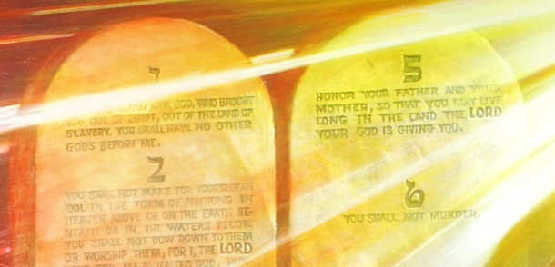
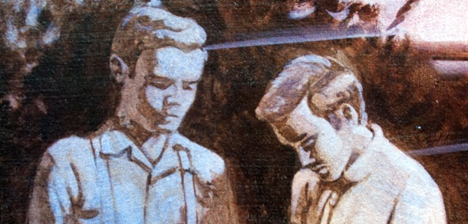



Խոստում Հիսուսը Հակասություններ Ապաշխարություն Իրագործում Պտուղը Տեսիլք և երազ Դրսևորումը
Ամփոփելով
Բարձրացնում է Հիսուսին
Չկա հակասություն
Ապաշխարության կոչ է անում
Մարգարեությունները իրականանում են
Բարի պտուղներ է բերում
Երազներ և տեսիլքներ է տեսնում
Notes:
Եկեք ամփոփենք
Մենք համոզվում ենք, որ Էլեն Ուայթը իրական մարգարե է Աստծո կողմից կանչված:

Slide 64
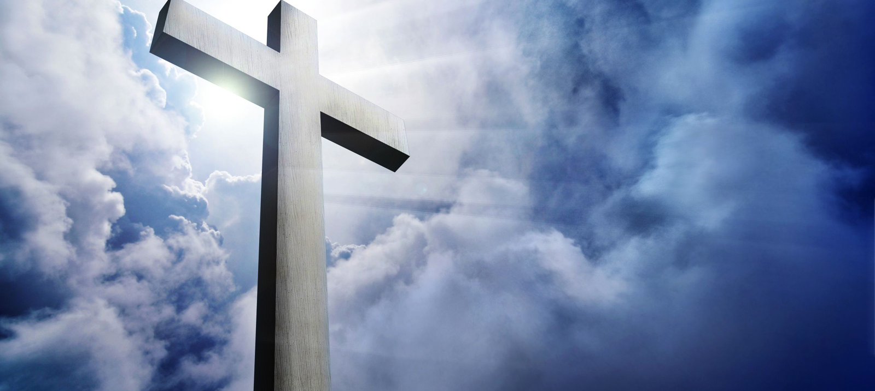
ԿՈՉ
Աստված սիրում է քեզ:
Notes:
Կիսվեք անձնական վկայությամբ
Աստված թողել է սկզբունքներ, որ մարդիկ չխաբնվեն սխալ մարգարեներով: Նա չի ուզում որ որևէ բան կամ որևէ մեկը մոլորեցնի Իր ժողովրդին:
Վստահեք Նրան:
Պատմեք Նրան ձեր ամենադժվար հարցերը:
Աստված կարող է լուծել դրանք:
Նա ուղարկել է մարգարե, քանի որ սիրում է Ձեզ:

Slide 65
A warm welcome to everyone!

